Slide 1
while lykkjan
FOR1TÖ3AU

Slide 2
Lykkjur (loops)
Í forritun er afar algengt að framkvæma setningu eða blokk aftur og aftur.
Til þess að það sé hægt þá bjóða forritunarmál upp á svokallaðar lykkur (loops).
Slík endurtekning gengur gjarnan undir nafninu ítrun (iteration).

Slide 3
Lykkjur
Eftirfarandi lykkjur munum við skoða
while lykkjan
for lykkjan
En byrjum á while.

Slide 4
while lykkjan
while lykkjan athugar skilyrðin áður en hún er framkvæmd.
Ef skilyrðið eru TRUE þá framkvæmir hún setningar sem eru innan í lykkjunni
Þetta er endurtekið þangað til að skilyrðið verður FALSE.
Ef gildið verður aldrei FALSE þá er forritið komið í óendanlega lykkju – en það er eitthvað sem þarf að varast

Slide 5
while syntax
teljari = 1 while teljari < 6: print(teljari) teljari = teljari+1
Þetta skilar okkur 1-2-3-4-5

Slide 6
while syntax
Hér viljum við prenta út 3 sinnum ákveðna setningu
teljari = 1 while teljari < 4: print(“Ég er frábær“) teljari = teljari+1
Þetta skilar okkur:
Ég er frábær
Ég er frábær
Ég er frábær

Slide 7
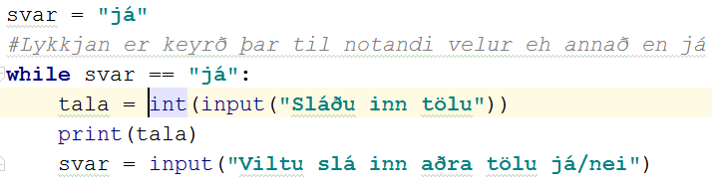
while syntax
Að nota while lykkju til að keyra valmynd áfram aftur og aftur þar sem notandi velur hvort hann vill halda áfram eða ekki.

Slide 8
Verkefni með valmynd
Í öllum verkefnum héðan í frá munum við nota while lykkjuna til að gera valmynd sem leyfir notandanum að velja hvaða lið verkefnisins hann vill keyra hverju sinni
Dæmi um slíka lykkju er að finna á næstu glæru

Slide 9
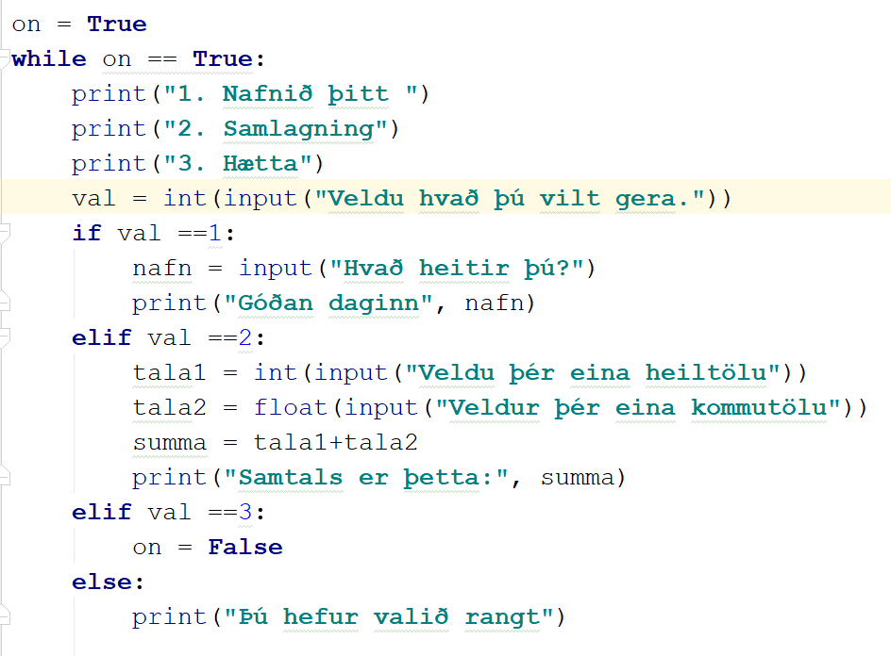
Valmynd með while

